Slide 1

DEMOCRACIA DIGITAL INVIOLABLE
Plataforma de Votación Digital Segura con Aislamiento Criptográfico y Cero Rastro.
SHA-256
2FA TOTP
ZERO-TRUST
CLOUD

Slide 2

La Falacia de los Sistemas de Votación Convencionales
La legitimidad de una elección no se promete; se demuestra con datos inmutables. Los sistemas tradicionales presentan tres vulnerabilidades críticas que comprometen la integridad del proceso electoral.
Falso Anonimato
Vulnerabilidad de Acceso
Los administradores de bases de datos convencionales pueden saber quién votó por quién, rompiendo el secreto del voto.
Enlaces por correo o claves estáticas facilitan la suplantación de identidad de votantes legítimos.
Falta de Prueba
El elector no recibe comprobante verificable tras presionar "Votar", generando desconfianza e impugnaciones.

Slide 3
Ficha Técnica: Los Cuatro Pilares
Nuestra arquitectura resuelve los problemas estructurales del voto electrónico mediante cuatro garantías independientes que protegen cada dimensión del proceso electoral.
Pilar
Problema Tradicional
Solución Implementada
Garantía para la Organización
Privacidad
El voto y el elector se guardan en la misma tabla de la base de datos.
Aislamiento de Censo y Urna: dos bases de datos independientes sin relación foránea.
Secreto de voto completamente garantizado por diseño matemático.
Identidad
Suplantación de votantes por uso de contraseñas débiles o compartidas.
Doble Factor (2FA TOTP): código temporal dinámico vía Google o Microsoft Authenticator.
Intransferibilidad de credenciales y acceso seguro.
Integridad
Modificación de resultados por administradores o manipulación en servidor.
Cadena de Bloques Criptográfica: cada voto se ancla al hash del voto anterior (SHA-256).
Cualquier intento de alteración invalida toda la cadena pública.
Auditabilidad
Los votantes y veedores no pueden verificar el conteo final.
Verificador SHA-256 Abierto: consulta pública e instantánea del comprobante de votación.
Confianza total y eliminación de impugnaciones infundadas.

Slide 4
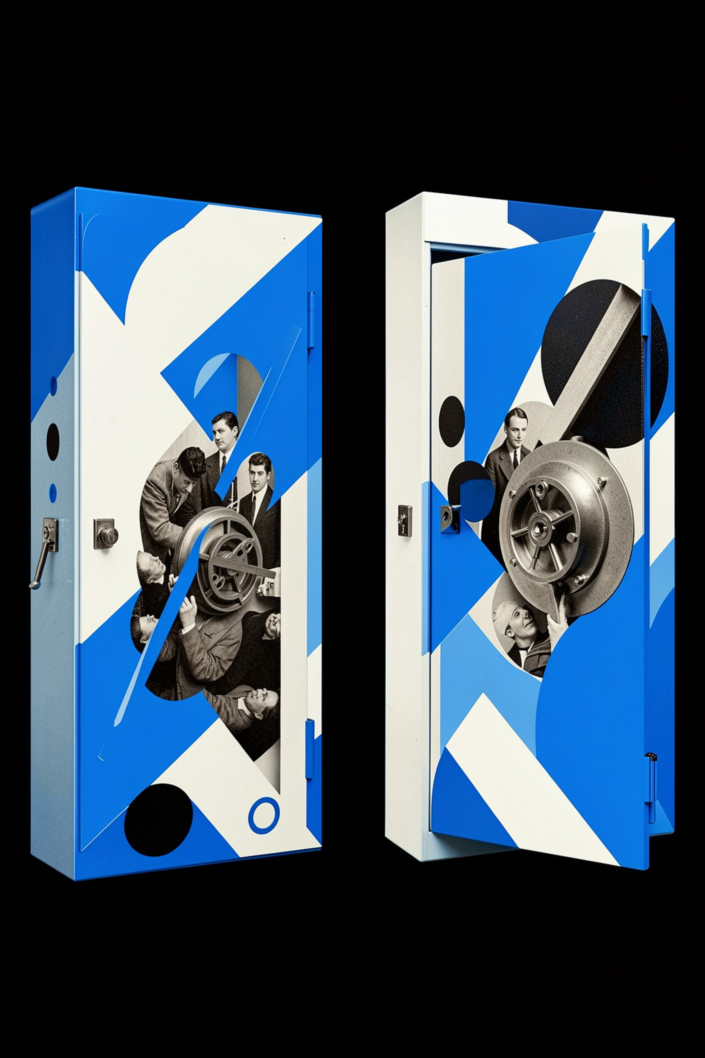
Nuestra Arquitectura Desacoplada: Separación Estricta de Censo y Urna
El sistema opera en dos mundos completamente independientes, sin relación foránea entre ellos. Esta separación matemática garantiza que nadie —ni siquiera los administradores— pueda vincular un voto con un votante.
Mundo 1 — Censo e Identidad
Valida documentos, contraseñas encriptadas con Bcrypt y tokens 2FA. Emite un pase anónimo de un solo uso sin revelar identidad al mundo 2.
Mundo 2 — Urna Digital
Recibe el token ciego y sella la papeleta en la cadena criptográfica sin conocer la identidad del votante. Registro inmutable e independiente.

Slide 5
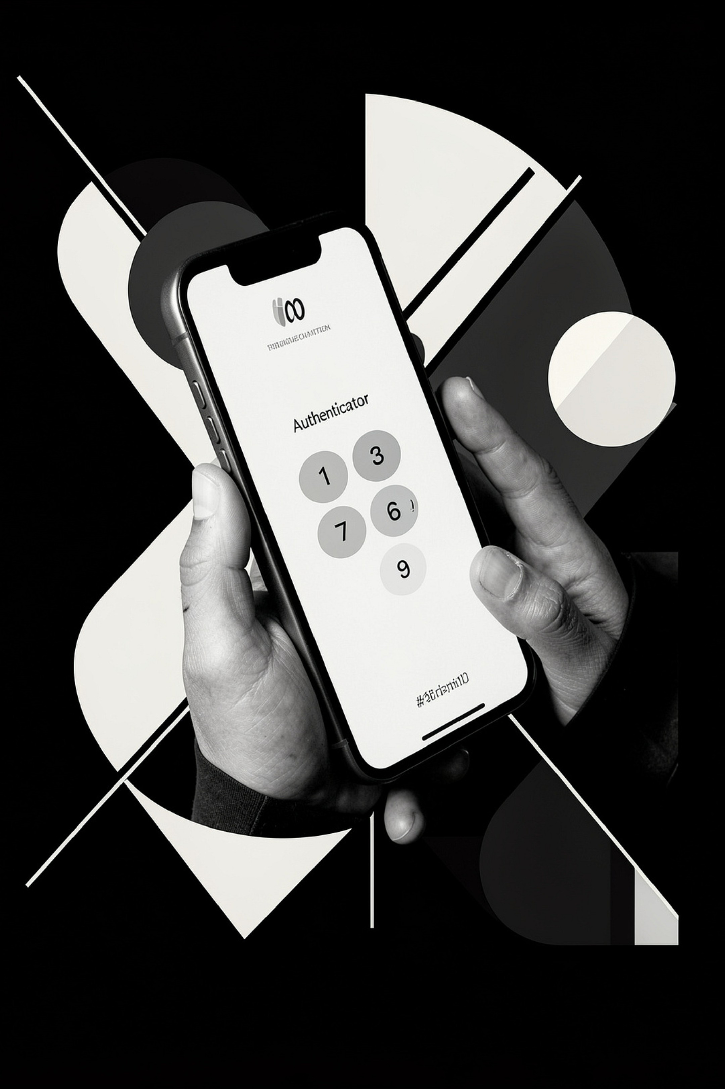


Flujo de Votación en 3 Pasos
El proceso de votación está diseñado para ser seguro, intuitivo y verificable, accesible desde cualquier dispositivo.
1
2
Autenticación Segura
Cabina Limpia
Ingreso de Cédula y código dinámico generado en el Authenticator del teléfono. Validación con doble factor TOTP para garantizar que solo el titular legítimo pueda acceder.
Selección intuitiva de candidatos o listas en una interfaz adaptada a computadores y móviles. El elector emite su voto en un entorno aislado y sin rastros de identidad.
3
Sellado y Recibo
Generación instantánea del comprobante SHA-256 de 64 caracteres para el votante, que acredita que su papeleta fue recibida y sellada en la urna digital.

Slide 6

El Verificador Criptográfico Independiente
TRANSPARENCIA ACTIVA
El Votante como Auditor
Módulo de consulta abierta donde cualquier usuario ingresa su hash y confirma en milisegundos que su papeleta fue recibida, sellada y contabilizada en la urna, sin romper su anonimato.
Consulta pública e instantánea del comprobante de votación
Verificación sin necesidad de credenciales ni acceso administrativo
Elimina impugnaciones infundadas con prueba matemática irrefutable

Slide 7



Módulos de Gestión y Escrutinio
La plataforma incluye paneles especializados para administradores y auditores, garantizando control total del proceso electoral y resultados consolidados en tiempo real.
Panel de Administración
Panel de Auditoría y Acta
Seguridad por Diseño
Configuración de listas, apertura con Clave de Custodia y administración de credenciales del personal electoral. Control total del proceso desde una interfaz centralizada.
Monitoreo de bitácoras inmutables, escrutinio en tiempo real y descarga del Acta Oficial de Cierre al culminar la jornada electoral. Trazabilidad completa para veedores.
Cada componente opera bajo principios Zero-Trust: ninguna entidad tiene acceso privilegiado que comprometa la integridad del censo o la urna digital.

Slide 8
Respaldo Tecnológico e Infraestructura Cloud
La plataforma está construida con tecnologías de vanguardia desplegadas en infraestructura cloud global, garantizando disponibilidad, velocidad y seguridad en cada capa del sistema.
Capa
Tecnología
Proveedor / Entorno
Función Principal
Frontend
React, TypeScript, Tailwind CSS
Vercel (Edge Global Network)
Interfaz de usuario ultrarrápida, responsive y accesible.
Backend API
Node.js, Express, TypeScript
Render (Web Service)
Lógica de negocio, validación criptográfica y control de roles.
Censo y Auth
PostgreSQL, Bcrypt, TOTP
Supabase (Proyecto 1)
Padrón electoral aislado y autenticación multifactor.
Urna Digital
PostgreSQL, SHA-256 Ledger
Supabase (Proyecto 2)
Libro contable inmutable de votos y bitácora de auditoría.

Slide 9
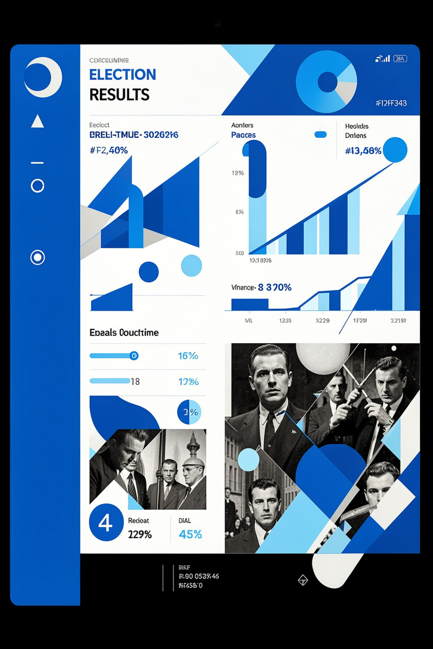
Conclusiones y Retorno de Inversión
100%
0€
Confiable
Ahorro Operativo
Eliminación de impugnaciones gracias a la prueba matemática de cada voto.
Cero gastos en impresión de tarjetones, papelería o logística de transporte de urnas físicas.
<1s
Escrutinio Instantáneo
Resultados finales consolidados en segundos tras el cierre de la jornada electoral.
La plataforma no solo moderniza el proceso electoral: lo transforma en un sistema matemáticamente verificable, económicamente eficiente y operativamente superior a cualquier alternativa convencional.

Slide 10


Propuesta Ejecutiva Consolidada
Este documento consolida la propuesta completa de valor, la arquitectura técnica desacoplada, la experiencia del elector y el guion detallado para la presentación ejecutiva de la plataforma de votación digital inviolable.
Arquitectura Zero-Trust Sellado
Autenticación 2FA TOTP
Dos bases de datos independientes (Censo y Urna) sin relación foránea, garantizando el secreto del voto por diseño matemático.
Código temporal dinámico vía Google o Microsoft Authenticator que elimina la suplantación de identidad y garantiza la intransferibilidad de credenciales.
Cadena Criptográfica SHA-256
Verificador Abierto al Público
Cada voto se ancla al hash del voto anterior. Cualquier intento de alteración invalida toda la cadena pública, haciendo la manipulación matemáticamente imposible.
Cualquier votante o veedor puede consultar su comprobante de 64 caracteres y confirmar en milisegundos que su voto fue contabilizado, sin romper el anonimato.
Próximos pasos: Demostración en vivo de la plataforma, configuración de entorno piloto y definición del cronograma de implementación para su organización.

Slide 11


Modelo de Inversión
La propuesta se estructura como una inversión por fases, diseñada para alinear el inicio del proyecto con la entrega final y los resultados del proceso electoral. El valor total del servicio es de 1.500.000 COP, con un esquema de pago claro y equilibrado.
Inicio del proyecto
Cierre post-elecciones
50% por adelantado para activar el desarrollo y la implementación.
50% restante una vez finalizado el proceso electoral y entregada la solución.
¿Qué incluye la inversión?
Este valor cubre una solución completa de votación digital, con todos los componentes necesarios para su puesta en marcha, operación y validación posterior.
Desarrollo y despliegue
Seguridad e infraestructura
Construcción de la plataforma y publicación en un entorno listo para operar.
Configuración base para soportar una operación estable, protegida y confiable.
Autenticación 2FA
Verificación criptográfica
Sistema de doble verificación para reforzar el acceso de los usuarios.
Módulo para validar el registro y la trazabilidad del voto.
Paneles administrativos y de auditoría
Cloud, capacitación y soporte
Herramientas para supervisar la operación y revisar el proceso con claridad.
Configuración en la nube, acompañamiento al equipo y apoyo durante la implementación.
Verificación post-electoral
Recursos para confirmar resultados y respaldar la transparencia después del proceso.
Una inversión de 1.500.000 COP cubre el alcance completo necesario para una solución digital de votación, sin fragmentar el servicio en componentes aislados.

